Slide 1
고분자 합성

Slide 2
중합반응기구에 의한 분류
단계중합
- 모노머 중의 관능기가 서로 반응하여 폴리머를 생성하는데, 양 말단에 관능기가 남아 있음.
- 중축합: 관능기끼리 반응하여 고분자량화할 때 물이나 알코올 등의 저분자물이 제거
- 중부가: 관능기가 서로 반응할 때 원자가 이동하며 저분자물이 생성되지 않고 고분자량화 됨.
- 부가 축합: 부가 반응과 축합반응이 반복되면서 고분자량화 함.

Slide 3
중합반응기구에 의한 분류
연쇄중합
- 게시제로부터 파생된 활성종이 모노머에 부가됨으로써 반응이 개시되고 결합을 생성하는 것과 동시에 활성점이 모노머에 연쇄적으로 이동하면서 폴리머가 생성
- 부가중합: 비닐, 디엔 화합물과 같이 부가반응이 반복되어 고분자량화 함.
- 부가 중합은 라디칼 중합 (활성점이 라디칼)과 이온중합 (양이온 중합: 활성점이 양이온, 음이온 중합: 활성점이 음이온)
- 개환중합: 고리형의 모노머가 개환하면서 고분자량화되며, 라디칼 또는 이온의 활성점을 매개로 진행
- 배위중합: 특수한 촉매에 모노머가 배위되어 중합이 진행

Slide 4
단계중합 - 중축합
중축합 (polycondensation)
- 서로 반응하는 관능기를 하나의 화합물에 2개 이상 또는 다른 2개의 화합물에 각각 2개 이상 갖고 있을 때, 단계적으로 반응하여 저분자화합물을 부산물로 내어 놓으면서 폴리머를 생성하는 반응
- nX-A-X + nH-B-H ↔ -[ A – B ]_{n}- + 2n HX
nX – A – H ↔ - [A]_{n} - + nHX
- 폴리아미드 (나이론), 폴리에스터, 실리콘, 내열성고분자 등

Slide 5
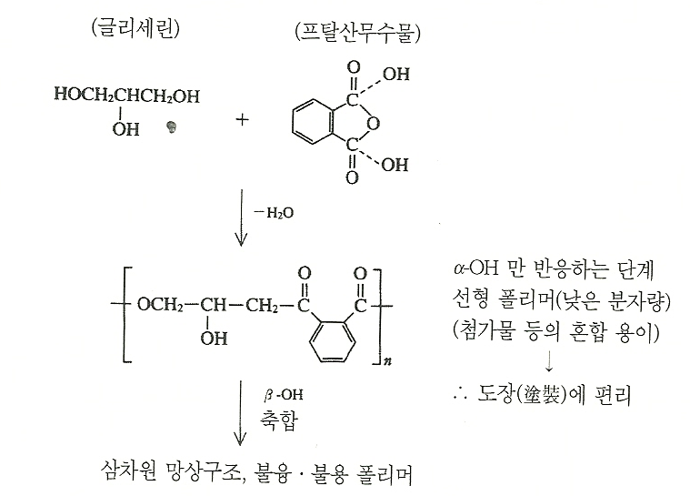
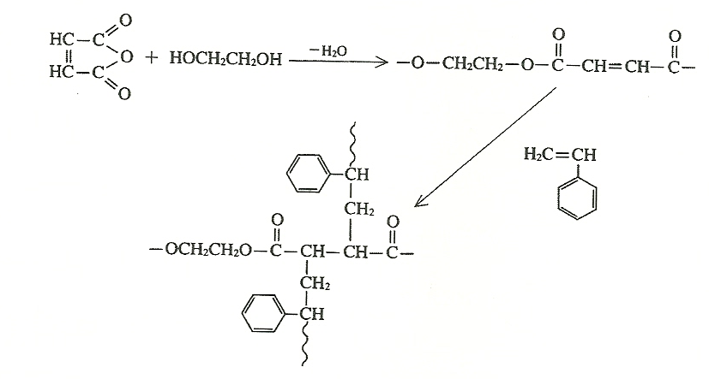
단계중합 - 중축합
중축합 (polycondensation)
알키드수지
불포화 폴리에스터

Slide 6
단계중합 - 중부가
개요
- 모노머 중에 이중결합과 활성수소를 갖는 관능기 사이에 수소원자의 이동을 동반하면서 부가반응을 반복하여 폴리너를 생성하는 반응으로 이 반응에서는 저분자가 제저되지 않음.
- 디이소시아네이트 성분: 헥사메틸렌디아민, 디페닐메탄디이소시아네이트, 2,4- 및 2,6-톨루엔디이소시아네이트 혼합물
- 디올성분: 모노머 중에 활성수소 관능기를 갖는 분자량 약 1,000의 올리고머
- HO – (R)_{n} – OH: - C - O - C - (폴리에테르), - COO - C – (폴리에스터)

Slide 7
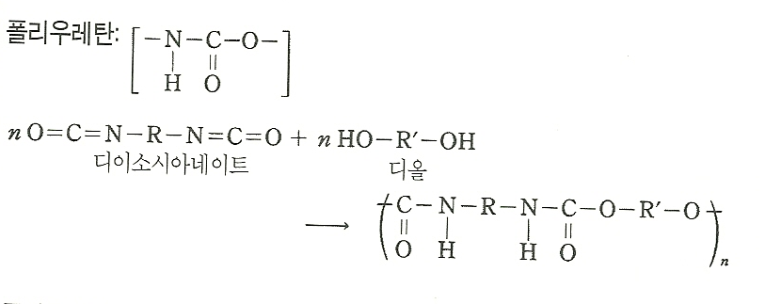
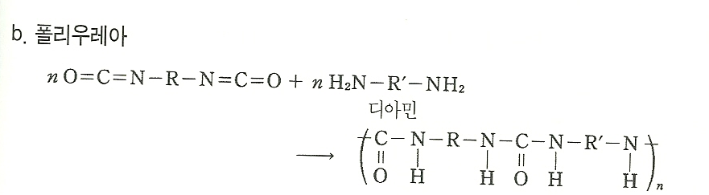
단계중합 - 중부가
개요

Slide 8
단계중합 - 부가축합
개요
- 부가반응과 축합반응을 반복해가면서 폴리머를 생성하는 반응, 열경화성 수지의 생성반응
페놀수지
- 노볼락 (Novolac), 리졸 (Resol)은 페놀수지의 전구체 (초기 축합물)인 올리고머
- 노볼락: 포름알데히드/페놀 비율 – F/Ph = 0.8~1.0, 산성촉매, MW=dir 700~1,000, 송진상의 무른 고체, 성형용
- 리졸: F/Ph = 1.0~2.5, 염기성 촉매, MW = 약 200~300, 점성의 액상물, 도료, 접착용
- 페놀수지는 첨가물 (filler, 종이, 나무 등)과 같이 가열 압축시켜 성형하고 삼차원 구조의 불융불용의 성형물이 됨.

Slide 9
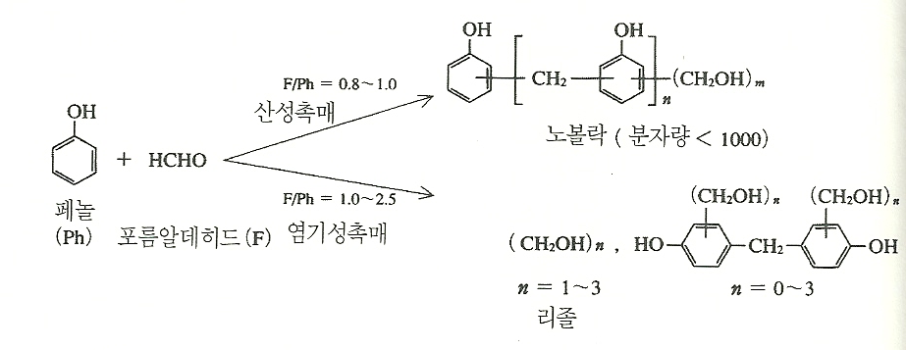
단계중합 - 부가축합
페놀수지

Slide 10
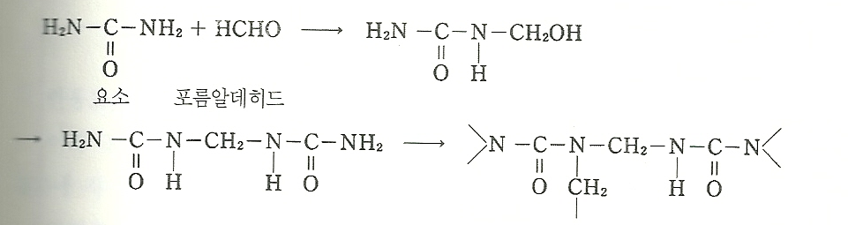
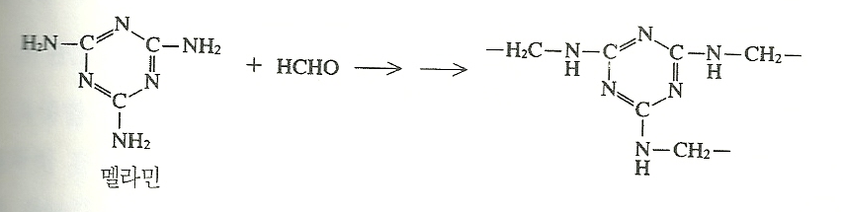
단계중합 - 부가축합
요소수지
- 요소와 포름알데히드로 제조
멜라민수지
- 멜라민과 포름알데히드로 제조

Slide 11
연쇄중합 (chain polymerization)
부가중합의 개요
- 이중결합을 갖는 모노머가 라디칼 또는 이온과 같은 활성점을 매개로 폴리머를 생성하는 반응
라디칼 중합
- 대표적인 비닐 모노머 (CH₂=CHX)
- 대표적인 개시제: 아조화합물 (azobisisobutyronitrile, AIBN), 과산화물 (benzoyl peroxide, BPO, hydrogen peroxide), potassium persulfate (KPS), Redox계, 광증감제 (Benzophenone, Benzoin methyl ether, Tetraethylthiuram disulfide

Slide 12
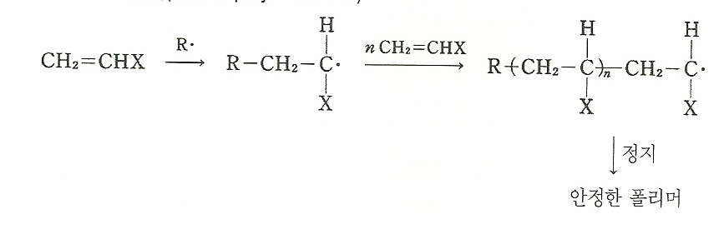
연쇄중합 (chain polymerization)
라디칼 중합

Slide 13
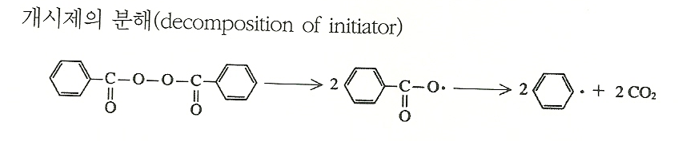
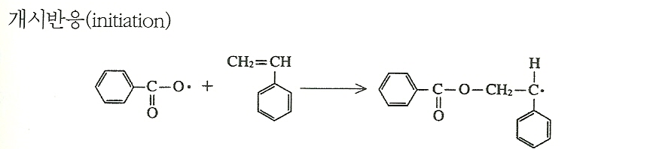
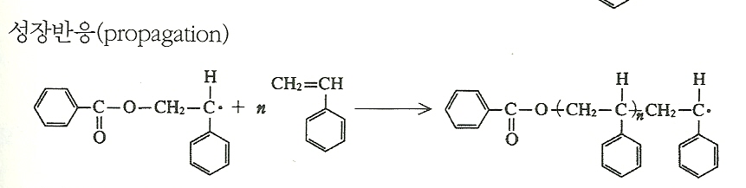
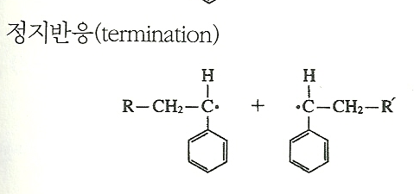
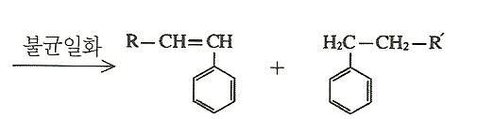
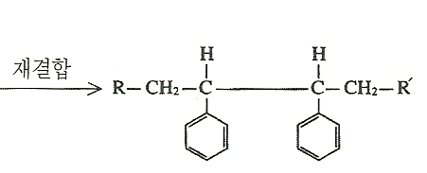
연쇄중합 (chain polymerization)
라디칼 중합

Slide 14
라디칼공중합
폴리머 조성에 의한 분류
- 호모폴리머: 단일모노머의 중합체
- 코포리머: 두가지 이상의 모노머의 공중합체
- 폴리머 블랜드: 호모 또는 코 폴리머의 혼합물
- 공중합이나 블랜드는 호모폴리머에서 얻을 수 없는 성질을 갖는 폴리머를 제조하기 위한 목적으로 사용
- 예: 실용적으로 중요한 가공성, 염색성, 제반 물성 (내마모성, 유연성, 내충격성, 투명성, 흡습성, 용해성 등)의 개선을 목적으로 사용
- 예 1: 합성고무 (가황이 불필요한 고무 제품의 제조): 스틸렌-부타디엔 고무, 스틸렌/부타디엔의 공중합체

Slide 15
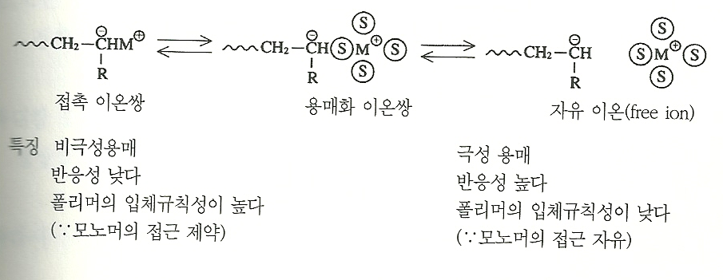
이온중합
개요
- p 궤도에 2개의 전자가 들어가 있는 carbanion (C⁻: 탄소 음이온)과 전자가 들어있지 않은 carbocation (C⁺: 탄소 양이온)을 연쇄 활성점으로 하는 중합을 각각 음이온 중합, 양이온중합이라 함.

Slide 16
이온중합
이온중합의 특징
- 이온쌍을 형성 (이온은 홀로 존재하지 않음.)
- 연쇄의 활성점 간에는 결코 반응하지 않음.
- 반응속도가 빠르고, 고분자량의 폴리머를 생성
- 표 3-5: 이온 중합 메카니즘에 의해서 중합되는 모노머의 대표적인 예
- 연쇄 중합 메카니즘은 모노머의 반응성과 개시제의 성질에 따라 결정
이온중합 개시제
- 양이온 중합 개시제: 양자성 산 (황산, 인산, 염산 등의 수소산), 루이스산 (BF₃, ALCl₃, SnCl₄, TiCl₄, SbCl₅ 등), 기타 (요오드 등)
- 음이온 중합 개시제: 알칼리 금속 (Li, Na 등), 유기금속화합물 (알킬화 알칼리 금속 – n-BuLi 등), Grignard 시약 (ФMgBr 등), 기타

Slide 17
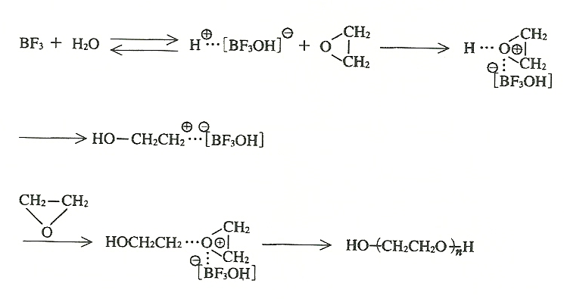
개환중합
개요
- 산소, 질소 등의 hetero 원자를 함유한 고리형 화합물의 끊어지기 쉬운 σ 결합이 끈어져 열리면서 부가되어 폴리머를 생성하는 반응

